Slide 1
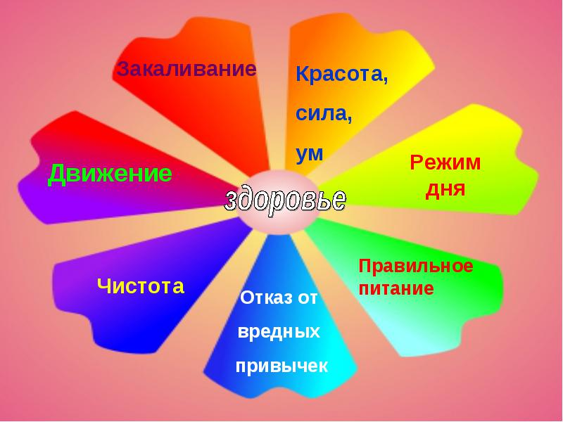
Лекция 10. Культура и физическое здоровье

Slide 2

Рекомендуемая литература:
Учебная литература:
Аймаганбетова О.Х. Введение в кросс-культурную психологию. - Алматы: КазНУ, 2019.
Бердибаева С.К. Түлға психологиясы. Учебное пособие. – Алматы: Қазақ университеті, 2016.
Berry J. W. The Directories of Cross-Cultural Psychology: Building a Network, 2007.
Жубаназарова Н.С. Жас ерекшеліқ психологиясы. – Алматы: МОН, 2015.
Sanderson a., safdar S. Social psychology. - university of Guelph. Wiley-sons. Canada. Ltd., 2020.
Лебедева Н.М. Введение в этническую и кросс-культурную психологию. - М.: Изд. Дом «Ключ», 2013. – 224 с.
Мацумото Д. Психология и культура /перевод с анг. – СПб.: Изд.дом на Неве, 2012. – 500с.
Material Culture: Still 'Terra Incognita' for Psychology Today? //Academic Journal. By: Moro, Christiane. Europe's Journal of Psychology. May 2015, vol. 11, Issue 2. - P.172-176. DOI: 10.5964/ejop.v11i2.995. Database: Academic Search Complet.
Почебут Л.Г. Кросс-культурная и этническая психология. – СПб.: Питер, 2012.
Стефаненко Т.Г. Этнопсихология. – М.: Аспект Пресс, 2015.
Триандис Г. Культура и социальное поведение/перевод с англ. - М.: ФОРУМ, 2012.
Дополнительная литература:
Берри Дж., Пуртинга А., Маршал Х. и др. Кросс-культурная психология. Исследование и применение /перевод с англ. – Харьков: изд-во Гуманитарный центр, 2007.
Коул М., Скрибнер С. Культура и мышление. Психологический очерк. – М.: Прогресс, 1999.
Коул М. Культурно-историческая психология. – М.: Когито Центр, 2017.
Рубинштейн С.Л. Основы общей психологии. – СПб.: Питер, 2015.
Платонов Ю.П. Основы этнической психологии. - СПб.: Речь, 2015.– 452 с.
Интернет-ресурсы:
http://elibrary.kaznu.kz/ru
http://www.azps.ru
Курс лекций МГУ "Этнопсихология". Лектор –В.С. Смыслов, В.В. Петухов.
МГУhttps://www.youtube.com/playlist?list=PLt3fgqeygGTVk5khY228EBHujarUgyLfv
Курс лекций по кросс-культурной психологии Л.Почебут https://youtu.be/9r5XhUJM2w8

Slide 3

Понятие здоровья
За последние годы в обществе произошла революция во взглядах людей на здоровье: поддержание и профилактика, вместо исключительно лечения.
В Алма-Атинской Декларации здоровье определили как «состояние полного физического, ментального и социального благополучия, а не только отсутствие болезней или немощи».
В результате, эти позитивные стороны здоровья стали главными темами исследования и применения, включая такие аспекты, как качество жизни, субъективное благополучие и позитивное ментальное здоровье.
В то же время, здоровье рассматривается как предпосылка развития человека, как на индивидуальном уровне, так и на уровне нации.
Его понимают как ответственность каждого, а не только как профессиональную ответственность специалистов по здравоохранению.

Slide 4

РАЗЛИЧИЯ В ЗДРАВООХРАНЕНИИ И СИСТЕМАХ ОКАЗАНИЯ МЕДИЦИНСКОЙ ПОМОЩИ
В разных странах и культурах сложились собственные уникальные системы заботы о здоровье.
Система предоставления медицинской помощи является продуктом взаимодействия многих факторов (социальное и техническое развитие, технологические достижения и их доступность, влияние стран идр.).
На систему здравоохранения воздействуют степень урбанизации и индустриализации, структура правительства, международные торговые законы, демографические изменения, требования к приватности, социальное обеспечение.

Slide 5

Типы систем здравоохранения
Четыре типа системы здравоохранения :
предпринимательская,
благотворительная,
всеобщая,
социалистическая.
США –предпринимательская система здравоохранения.
Франция, Бразилия и Бирма- благотворительная система здравоохранения.
Швеция, Коста-Рика и Шри-Ланка -всеобщая система здравоохранения.
Советский Союз, Куба и Китай — социалистическая система.

Slide 6
Структура для исследования связей между культурными и индивидуальными уровнями феноменов здоровья (по Berry)
Уровни анализа | Категории феноменов здоровья
 | Когнитивный | Эмоциональный | Поведенческий | Социальный
Сообщество (культурный) | Концепции и определения здоровья | Нормы и ценности здоровья | Здоровый образ жизни | Роли и институты здоровья
Индивид (психологический) | Знания и убеждения о здоровье | Установки по отношению к здоровью | Поведение, связанное со здоровьем | Межличностные отношения

Slide 7
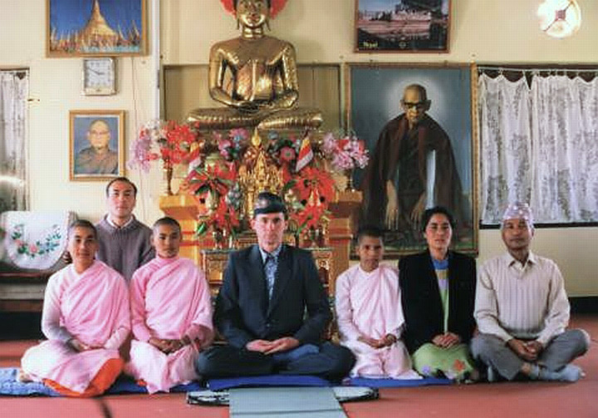
С кросс-культурной точки зрения были исследованы социальные способы ведения здорового образа жизни и индивидуальное поведение
В некоторых обществах способы исключительно биомедицинские и технические, в то время как в других – они основаны на народных и традиционных концепциях и нормах.
Значительное число исследований было посвящено индийским (аюрведическим) и китайским практикам, а также способам здорового поведения индивидов.
Кроме этих известных систем (со своими собственными университетскими учебными факультетами), существуют менее обширные системы, которые, тем не менее, включают разработанные комплексы способов.
Одну из таких традиционных медицинских систем в гималайской общине яунсари исследовал Йоси.
Практикующие врачеватели пытаются облегчить болезнь и страдания, приводя пациента в состояние большей гармонии с естественными и сверхъестественными силами.
Более, чем 90% яунсари пользуются их услугами (от лечения лихорадки и головной боли до кошмарных снов и непреодолимого плача), и подавляющее большинство верит, что они облегчают их страдания.
Хилеры…

Slide 8
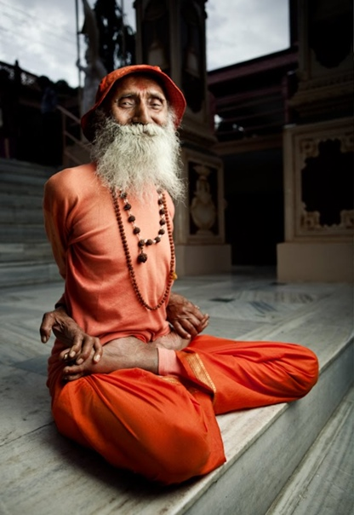
Индивидуальные типы поведения, связанные со здоровьем, можно проиллюстрировать исследованием нетрудоспособности в Индии, а именно взаимосвязи между убеждениями о причинах болезней и поведением.
Сельские жители обычно утверждали, что во время беременности матери должны есть мало для того, чтобы оставить достаточно места в животе для роста плода.
В результате этого плод не получал достаточного питания, что, в свою очередь, вело к более частым физическим недостаткам и проблемам в общении.
Хотя сельские жители высоко ценили здоровье, эти убеждения и ассоциируемое с ними поведение подрывали их предпочтения.

Slide 9

Наконец, социальные аспекты здоровья включают то, как общество организует систему здравоохранения (например, общественную, частную), разный доступ к ней (из-за различий социально-экономического статуса, и сопутствующие институты (например, доктора, медсестры, фармацевты).
Все эти факторы кросс-культурно варьируют и явно влияют на состояние здоровья людей.
На межличностном уровне, вопросы разделения знаний (разговор с пациентом»), эмпатия между врачом и пациентом и даже использование прикосновения для создания комфорта отличаются в разных культурах.

Slide 10
Таким образом, развитие заболеваний -это не только окружающая среда, диета, привычки (курение, потребление алкоголя) и доступность медицинской помощи, но и культурные факторы.
Понимание роли, которую играет культура в развитии физических и психических заболеваний, приблизит нас к открытию методов предотвращения заболеваний в будущем.
По мере того как исследования выявляют возможные негативные последствия культурных тенденций, мы приходим к пониманию роли культуры в сохранении здоровья и разработке подходов к лечению людей из разных культур.
Мы сделали обзор исследований, которые показывают, что культура связана с различными заболеваниями.

